Slide 1
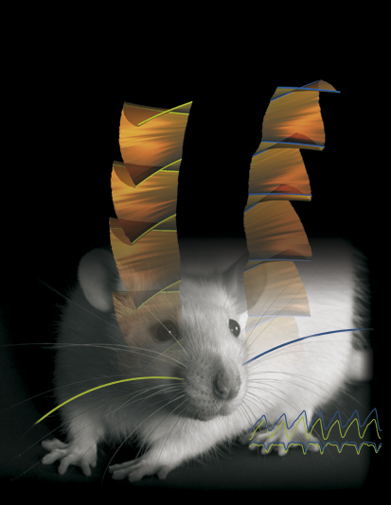
מצגת סיכום פרויקט מחקר
חישה אקטיבית בחולדות: דפוס הנגיעות של החולדה כמדד להצלחתה במיקום חפצים בסביבתה
קורס: פרויקט מחקר במדעי החיים
מנחה: פרופסור אהוד אחישר, המחלקה לנוירוביולוגיה, מכון וייצמן למדע
מלווה פנימי: פרופסור ענת ברנע
מגישה: לירון תיכון (ת.ז: 066476102)

Slide 2
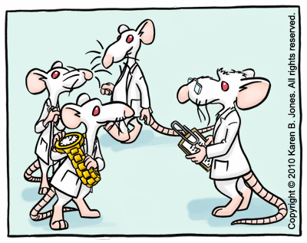
מטרת המחקר
לבדוק כיצד משתמשות החולדות בשפם על מנת למקם עצמים במרחב בתנאים שונים, וללמוד על אופי העיבוד של מידע מרחבי במוח.

Slide 3
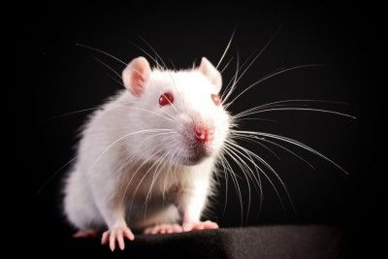
תפקיד שערות השפם בחישה
הנחת החישה הפעילה – על מנת לחוש הכרחי לפעול.
החולדות משתמשות בשפם שלהן על מנת לזהות את המיקום של רצפות, קירות וחפצים, בעיקר בסביבה חשוכה. ברגע שהן נתקלות בחפץ, הן אוספות מידע נוסף לגביו, כמו למשל גודל, צורה וטקסטורה באמצעות whisking: תנועה קדימה ואחורה של השפם במחזורים, שלרוב נעשית יחד עם תנועת הראש.

Slide 4
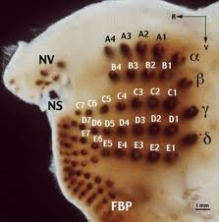
מבנה מערכת פד השפם
שערות השפם הגדולות בכל צד מסודרות בחמש שורות מ – A ועד E. בצורה כזו, כל שערת שפם יכולה להיות מזוהה דרך השורה והטור שלה (Ahissar et al. 2008).
המבנה המחבר את השפם לעור נקרא follicle (זקיק), מבנה זה מקנה רגישות חישתית לשפם.

Slide 5
מבנה השרירים של מערכת פד השפם
את שערות השפם מעצבבים שני סוגים של שרירים:
השריר הפנימי (intrinsic muscle)- המורכב מקבוצה של
שרירים קטנים, כאשר כל שריר פנימי מחבר שתי שערות שפם
מאותה השורה. שרירים אלה יוצרים לולאה מסביב לכל
אחד מהזקיקים.
השריר החיצוני (extrinsic muscle)- יוצא מאזורים שונים
בגולגולת ונכנס אל הפד של שערות השפם מכיוונים שונים.
התכווצות השריר גורמת לתנועה של הפד כולו.
התכווצותם של השרירים (החיצוני והפנימי) גורמת לתנועה
של שערות השפם קדימה (protraction) ואחורה (retraction).
Dorfl, 1982 ,Berg and Kleinfeld, 2002

Slide 6
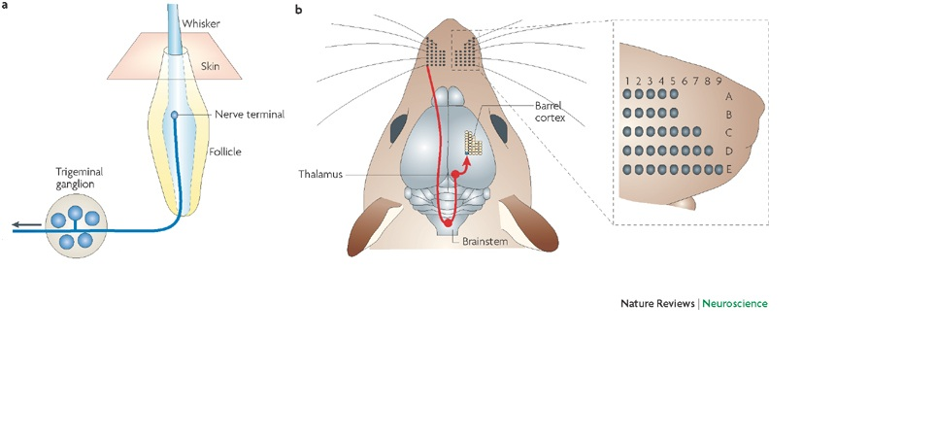
מסלול מערכת החישה בחולדה
1. מזקיקי השפם יוצאים הסיבים הסנסוריים של
ה - Trigeminal nerves, קצות תאי העצב בזקיקים
ממירים אנרגיה מכאנית לאות חשמלי (פוטנציאל
פעולה). גופי התאים מרוכזים ב - Trigeminal ganglion.
2. אותות אלה ממשיכים הלאה אל ה- Trigeminal nuclei בגזע המוח.
3. – משם אל ה - Thalamus.
4. ומשם עובר האות אל האזור האחראי לעיבוד המידע מהשפם הנקרא Barrel cortex.
Ahissar et al, 2008

Slide 7
לולאות מוטוריות - סנסוריות
המעבר של הקלט החישתי אל הפלט החישתי במהלך מגע פעיל מבוצע באמצעות לולאות מוטוריות סנסוריות בהן
תנועת איבר החוש (השפם) משפיעה על המידע התחושתי במוח, אשר בתורו משפיע על תנועת איבר החוש.
האותות העצביים נעים בשלושה מסלולים נפרדים ומקבילים אל התלמוס – "שער הכניסה" אל קליפת המוח:
מסלול אחד ((paralemniscal מעביר אותות הקשורים לתנועת זיפי השפם עצמם(W) .
מסלול שני ( extralemniscal) מעביר מידע על זמני יצירת המגע עם עצמים (T).
מסלול שלישי ( lemniscal) מעביר מידע מורכב על יחסי הגומלין בין תנועת השפם למגע עם העצם (WT).
Yu et al, 2006

Slide 8
אסטרטגיות מוטוריות -סנסוריות
חולדות משתמשות בשפם שלהן על מנת למקם עצמים במרחב תלת מימדי:
1.אנכי (גובה) - מקודד ע"י המבנה המרחבי של תאי העצב הפעילים.
2. אופקי (קדימה - אחורה) - מקודד ע"י התזמון של פעילות תאי העצב.
3. רדיאלי (המרחק בין העצם לבסיס השערה) - מקודד באמצעות עוצמת התגובה - ככל שהעצם קרוב יותר, תאי העצב משגרים אותות רבים יותר.
Ahissar and Knutsen, 2008

Slide 9
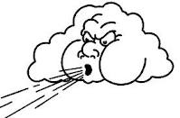
אסטרטגיות מוטוריות – סנסוריות- המשך
הניסוי כלל שימוש ברוח.
על מנת שהחולדות יצליחו למקם עצמים במרחב, עליהן להזיז את שערות השפם קדימה ואחורה בצורה שתאפשר להם לאסוף את המידע הרלוונטי.
הרוח מקשה על יכולת השליטה של החולדות בתנועת השפם ובנוסף מקשה עליהן לחוש בעצמים, דבר היכול להשפיע על יכולתן למקם עצמים.
ייתכן שבמקרה זה, על החולדות יהיה להשתמש באסטרטגיה נוספת שתביא להגברת המידע החושי המתקבל, וכך תקל עליהן למקם עצמים.

Slide 10
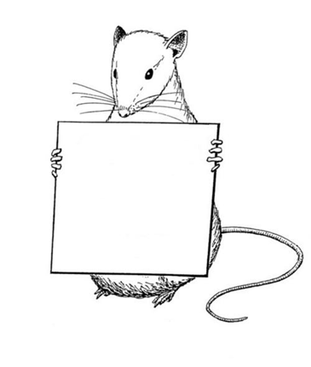
מטרת הפרויקט
מטרת הפרויקט היא לאפיין את תבנית המגעים בין שפם החולדות והמוטות בתנאים השונים בזמן ביצוע המשימה, ואת הקשר בין תבנית זאת להצלחה במשימה.
Will localize poles for juice

Slide 11
תיאור המערכת הניסויית
המערכת הניסויית כללה שני אזורים:
זירה התנהגותית: שבה נמצאו החולדות במהלך הניסוי בין חזרה לחזרה.
אזור המשימה: האזור מהיציאה מהזירה ההתנהגותית ועד לקש. אזור זה כלל את המוטות, המנועים שמניעים אותם ושלוש קשיות מיץ.
מצלמת וידאו מהירה (500 תמונות לשנייה) מוקמה מעל אזור המשימה (באמצעותה ניתן ללמוד על תנועת השפם) ונעשה שימוש בתאורה אינפרא – אדומה.

Slide 12
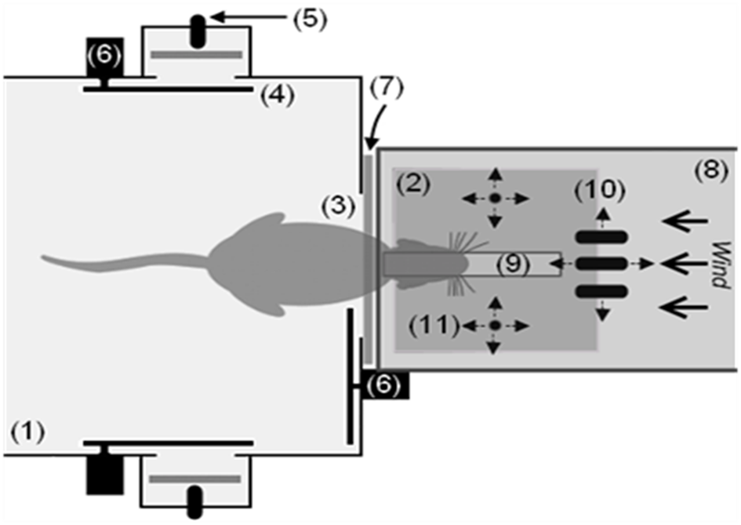
תיאור המערכת הניסויית
1 - זירה התנהגותית
2 - אזור המשימה
3 - פתח קדמי
4 - פתח צדדי
5 - קשית צדדית
6 - דלת ממונעת
7 - חיישן/קרן IR
8 - מנהרת רוח
9 - גשר
10- קשיות מיץ קדמיות
11 - מיקום המוטות

Slide 13

תיאור המשימה
החולדות היו צריכות לזהות בחושך, באמצעות השפם שלהן את המיקום המרחבי של מוטות בשלוש תצורות שונות. באמצעות זיהוי התצורה שחשו, היה עליהן לבחור אחת מקשיות המיץ שנמצאות מולן, כאשר בחירה בקשית הנכונה תוגמלה בקבלת המיץ.
אופן הצגת התצורות לחולדות היה מקרי.

Slide 14
שלוש תצורות המוטות
תצורה 2
תצורה 1
תצורה 3

Slide 15
תנאי הניסוי
הניסויים נערכו בשלושה תנאים:
1. ללא רוח
2. בנוכחות רוח מושכת - הרוח הנושבת בכיוון התקדמותה של החולדה אל קשיות המיץ.
3. בנוכחות רוח דוחפת - הרוח ההפוכה, הנושבת בניגוד לכיוון התנועה של החולדה.
כל אחת משתי החולדות ביצעה את הניסויים בכל אחד מתנאי הניסוי.

Slide 16
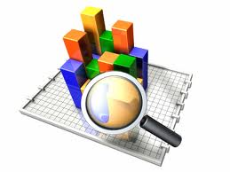
שיטות
בוצע ניתוח תוצאות של ניסויים שנעשו בשתי חולדות. כל חולדה ביצעה כ – 20 ניסויים שנעשו בשלושת התנאים השונים, כאשר בכל ניסוי ישנן כעשרות חזרות ( 30 – 60).
על מנת למדוד ולנתח את תוצאות הניסויים, נעשה שימוש בתוכנת ה – MiDAS המאפשרת לראות את הסרטים שצולמו בהילוך איטי, וכך ספרתי את מספר ומשך המגעים, כאשר המיקוד הוא שערות השפם של שורה C.
לאחר שהתקבלו תוצאות אלה נעשה שימוש בתוכנות Matlab ו – Excel על מנת לנתח את הנתונים ולראות את הקשר בין התנאים השונים על אופן ההצלחה של החולדות במשימה, כאשר הדגש היה מספר ומשך המגעים.

Slide 17
תוצאות
כמות המגעים הכללית בין שערות השפם למוטות
תוצאות הגרף מראות שמתוך שורת שערות השפם C , שתי החולדות השתמשו בעיקר בשערות השפם האחוריות (C1 ו – C2) כדי למקם את המוטות ולפתור את המשימה.

Slide 18
ממוצע מספר ומשך המגעים של C1 ו – C2
  א) מציג את ממוצע מספר המגעים הכללי של שערות השפם C1 ו – C2. ניתן לראות ששתי החולדות נוגעות יותר פעמים עם C1 בהשוואה ל –(p<5*10⁻⁴, Wilcoxon test) C2 . ב) מציג את משך המגע הממוצע של שערות השפם C1 ו - C2. התוצאות מראות שבשתי החולדות משך המגע עם C1 הוא ארוך יותר (p<10⁻¹⁰, ttest).

Slide 19
מספר החזרות בהן החולדות מבצעות את המשימה בהצלחה
א) מציג את מספר החזרות בתנאים השונים בהן החולדות מבצעות את המשימה בהצלחה לעומת מספר החזרות בהן הן טועות. ניתן לראות שבכל תנאי הניסוי ישנן יותר חזרות שבהן החולדות צודקות. ב) מציג את מספר החזרות בהן החולדות מבצעות את המשימה בהצלחה לעומת מספר החזרות בהן הן טועות. התוצאות מראות שישנן יותר חזרות שבהן החולדות צודקות בהשוואה לטועות. אחוז ההצלחה הכללי של Th13 במשימה הוא 67%, לעומת 56% של Th12 . אחוזים אלו גבוהים מאחוזי ההצלחה המצופים במקרה של בחירה מקרית של צינור המיץ בכל ניסיון (33%~).

Slide 20
מספר חזרות הניסויים עם נגיעות בצד אחד בהשוואה לנגיעות בשני הצדדים
א) מהגרף ניתן לראות ששתי החולדות נוגעות בעיקר עם שערות השפם שמשני הצדדים. ב) מציג את ההשוואה בתנאים השונים בין מספר חזרות הניסויים שהיה מגע של שערת שפם רק בצד אחד בלבד, לעומת מגע עם שני הצדדים בחולדה Th12. ניתן לראות שבחזרות ללא הרוח יש מספר לא זניח של מגעים רק עם צד אחד של שערות השפם, בהשוואה לחזרות הניסוי בתנאי הרוח שבהן נגיעה רק בצד אחד היא נדירה.

Slide 21
היסטוגרמות של משכי המגע של החולדות
התבוננות בהתפלגות משכי המגע של כל חולדה מגלה התפלגות בי מודלית, ניתן לראות שני שיאים ברורים ומופרדים בהסתמך על התפלגויות אלו המגעים חולקו לשתי משפחות: מגעים קצרים ומגעים ארוכים.
בבחירת הסף נלקח הערך הנמוך ביותר שבין שני השיאים. ניתן לראות שבשתי החולדות החתך בין נגיעה קצרה לארוכה הוא בערך 55ms. מאחר שבוצע עיגול כלפי מעלה, מעל 60msהנגיעה נחשבה לנגיעה ארוכה.
א) התפלגות משכי המגע של Th12. ב) התפלגות משכי המגע של Th13.

Slide 22
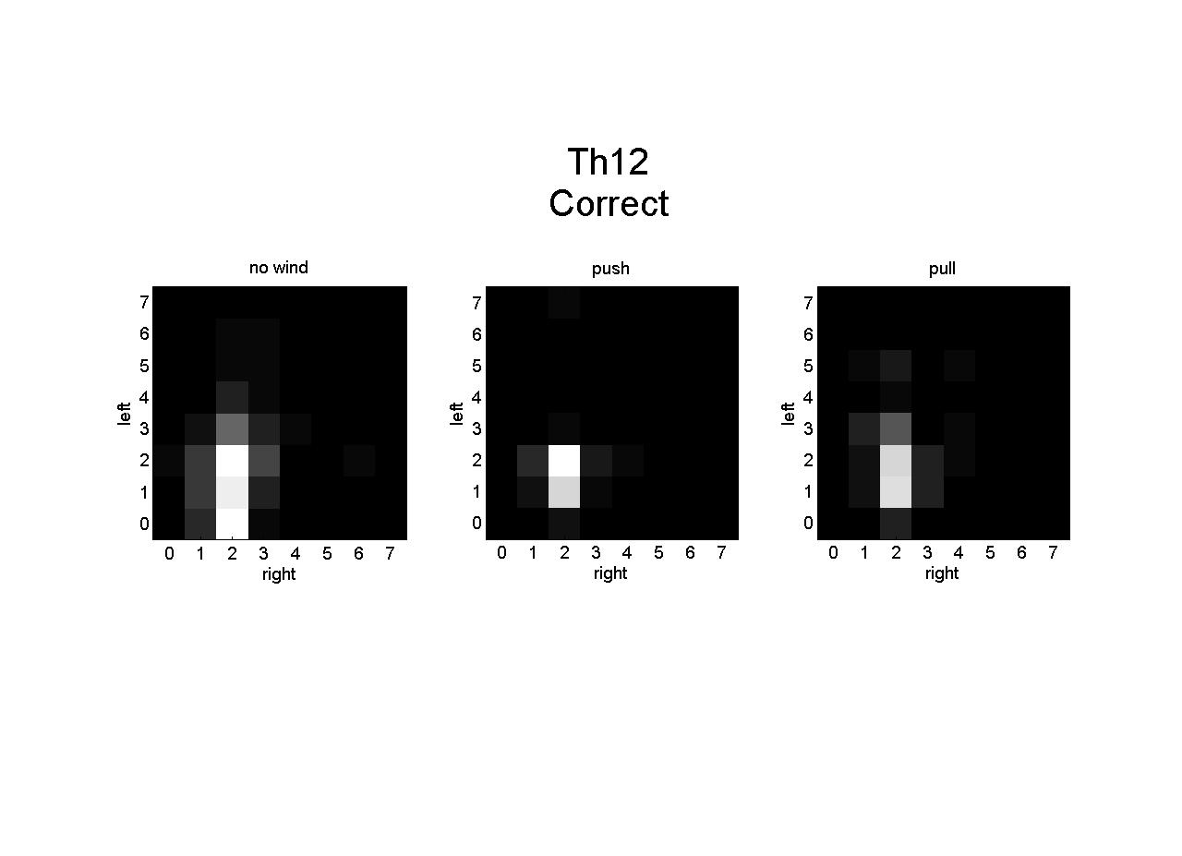

מספר המגעים של החולדה Th12 בתנאים השונים כאשר צודקת בהשוואה לטועה
גרפים אלו מציגים את צירוף מספר המגעים מימין ומשמאל, כאשר בציר ה - X יש את מספר המגעים בצד ימין של שערות השפם ובציר ה - Y יש את מספר המגעים של צד ימין של שערות השפם. ניתן לראות את ההבדלים בכל חזרות הניסויים שבהן החולדה צדקה במשימה בהשוואה לחזרות שהחולדה טעתה במשימה. צבע בהיר יותר מעיד על כמות גדולה יותר של מגע ספציפי.

Slide 23
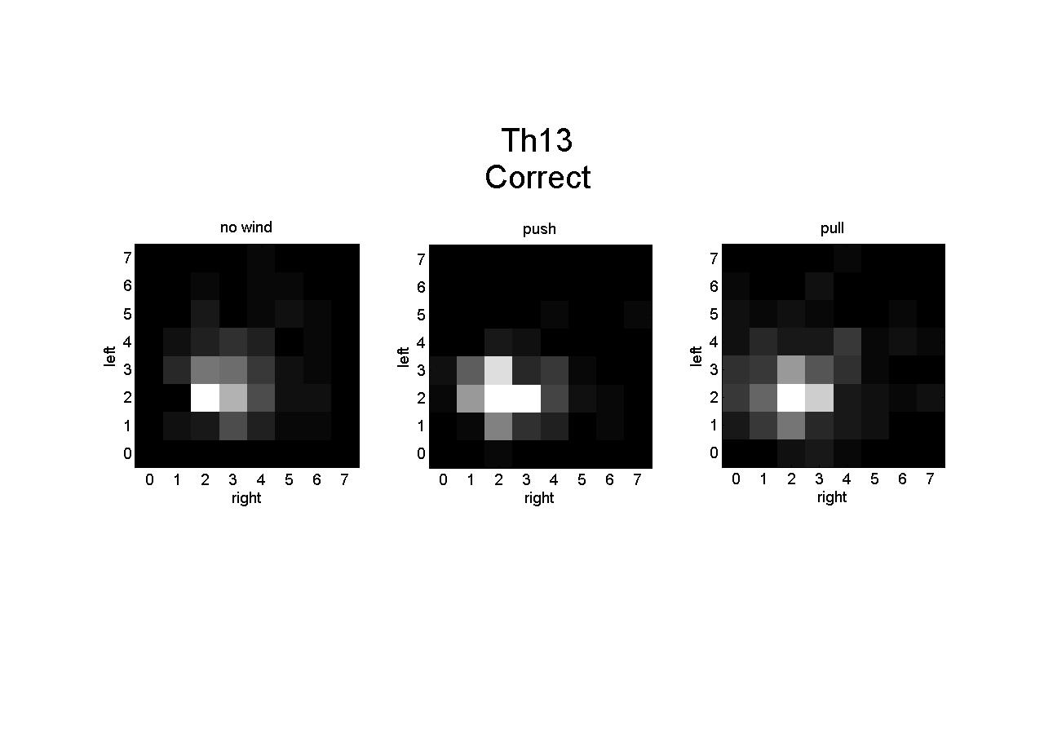
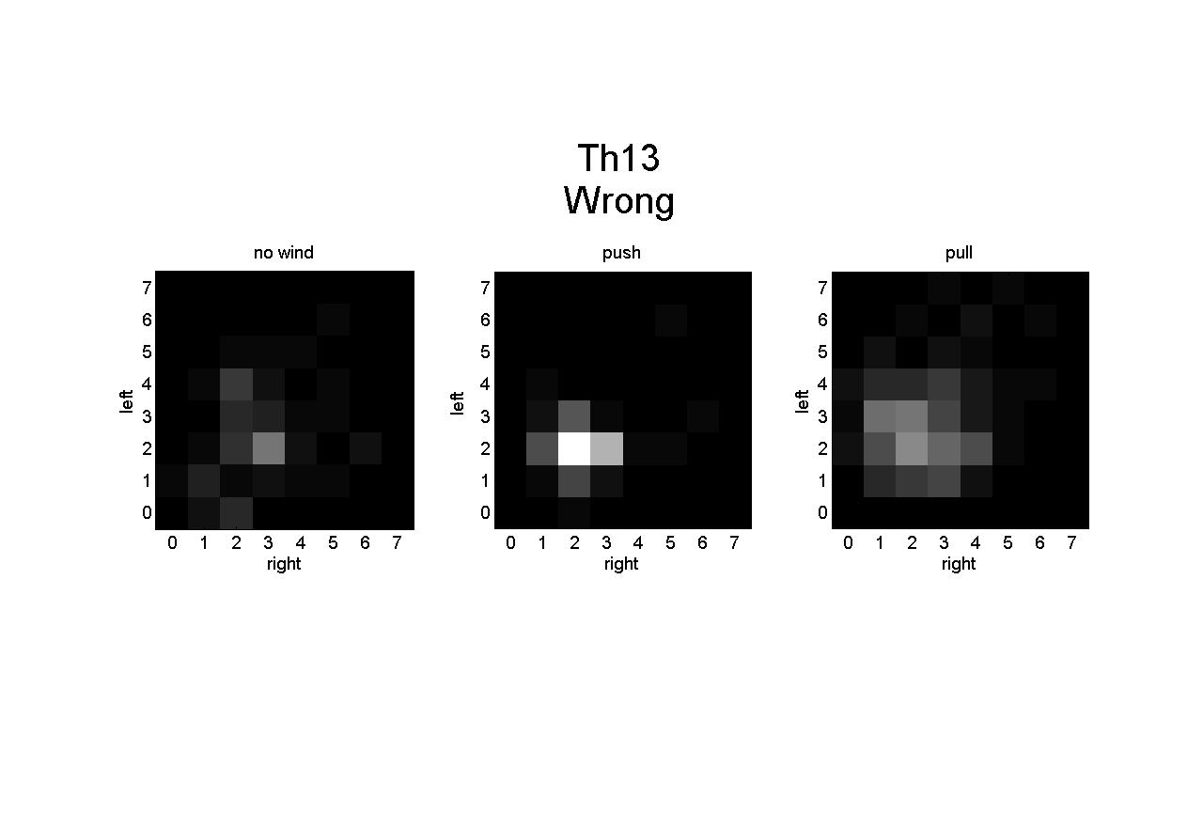
מספר המגעים של החולדה Th13 בתנאים השונים כאשר צודקת בהשוואה לטועה

Slide 24
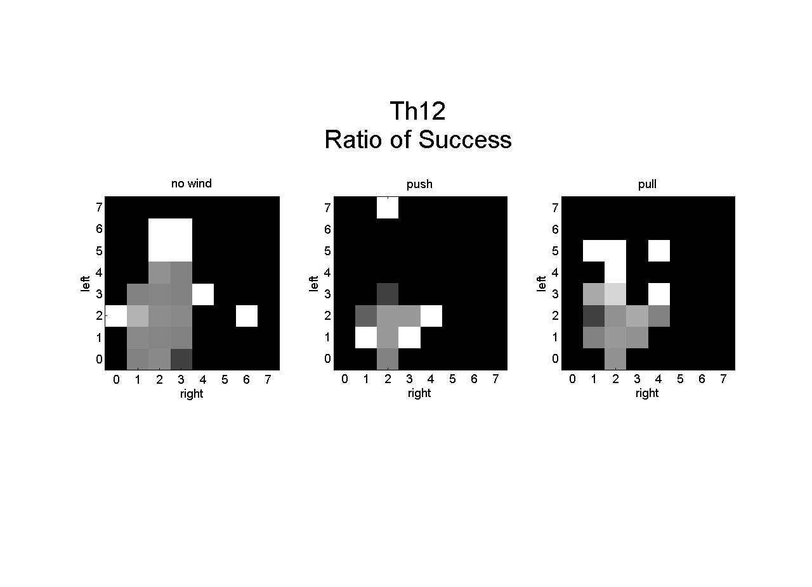
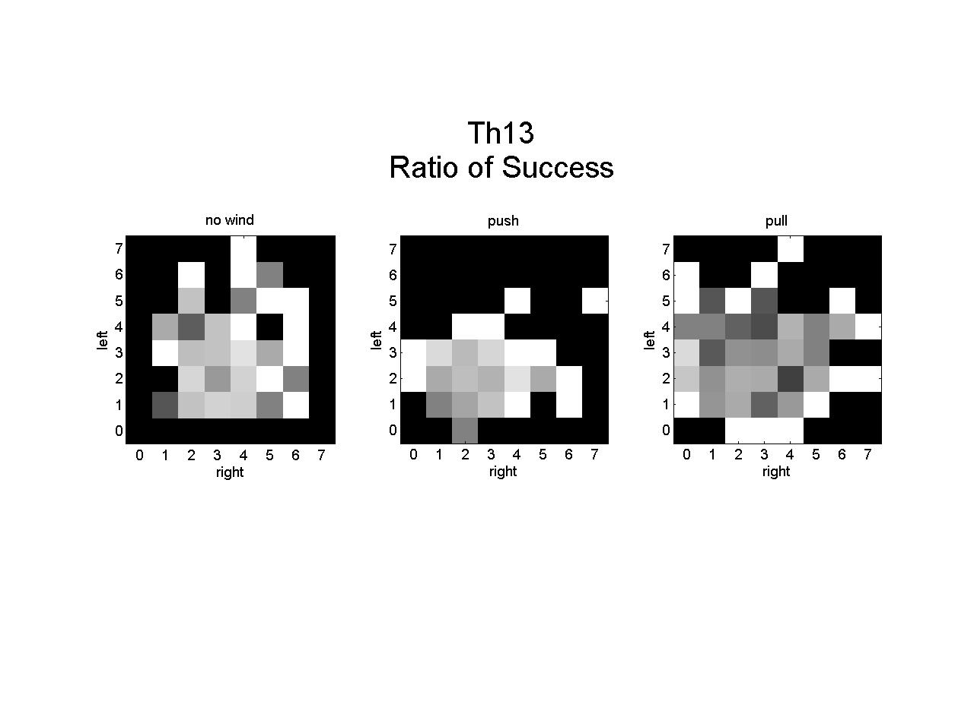
אחוז ההצלחה בתנאים השונים כתלות במספר המגעים
גרפים אלה מציגים את אחוז ההצלחה בתנאים השונים כתלות בצירוף מספר המגעים בימין ומספר המגעים בשמאל, כאשר ככל שהצבע בהיר יותר, הדבר מעיד על אחוז הצלחה גבוה יותר. אחוזי ההצלחה לא משקפים תלות בין מספר המגעים להצלחה.

Slide 25
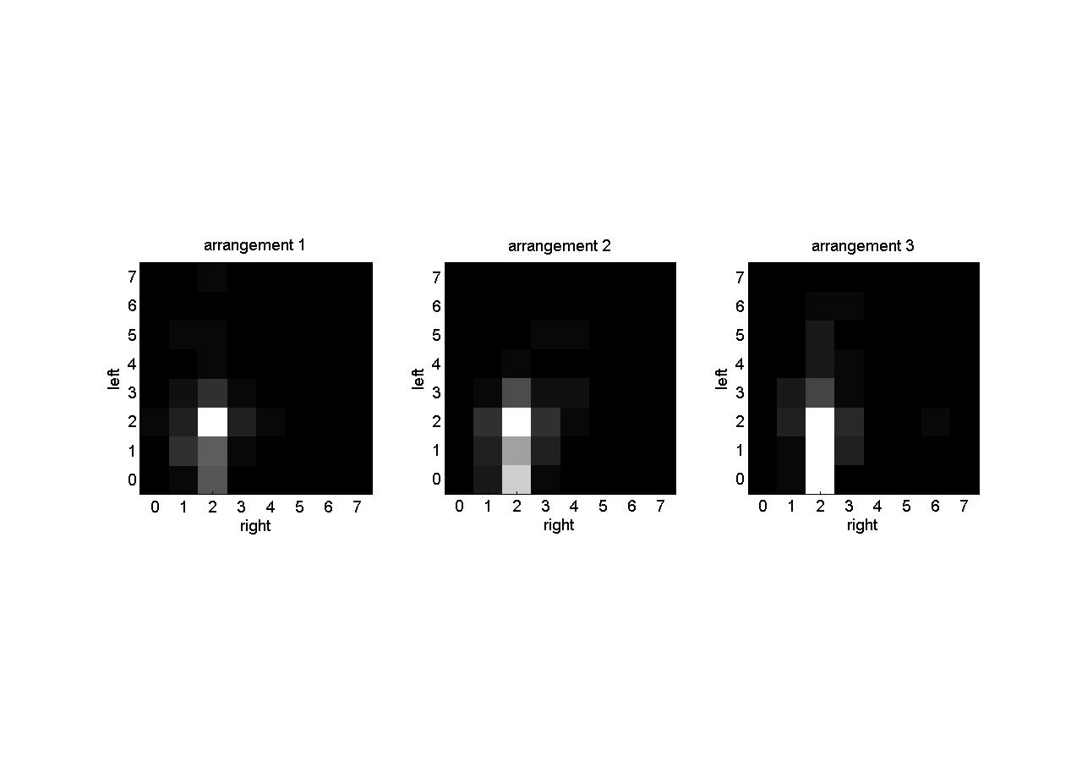
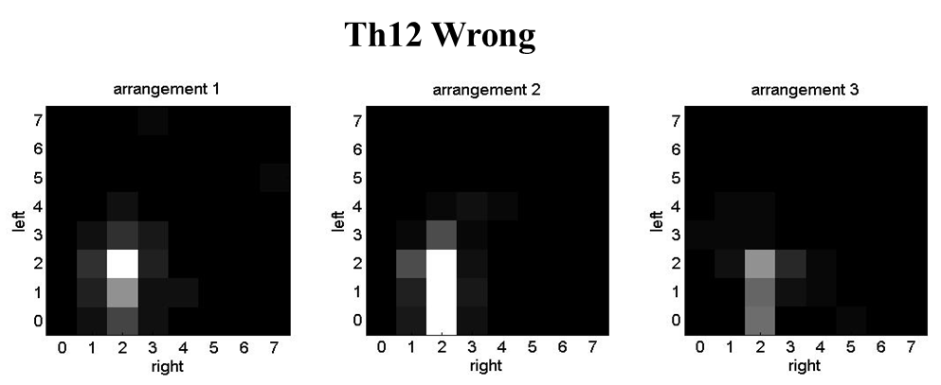
מספר המגעים של החולדהTh12 בתצורות השונות כאשר צודקת בהשוואה לטועה
Th12 Correct

Slide 26
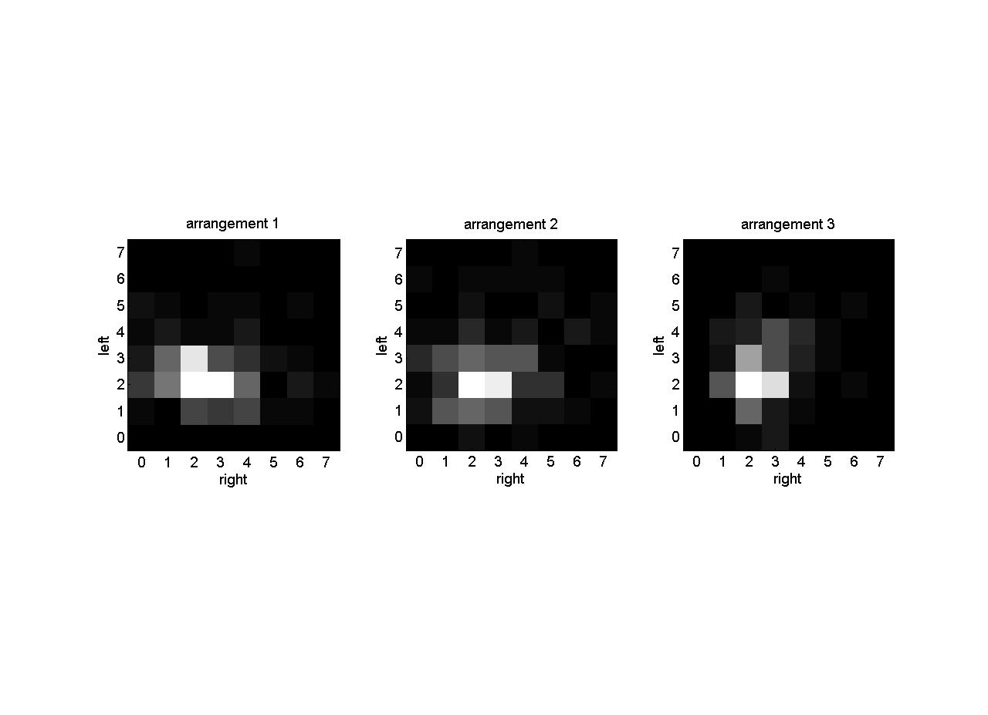
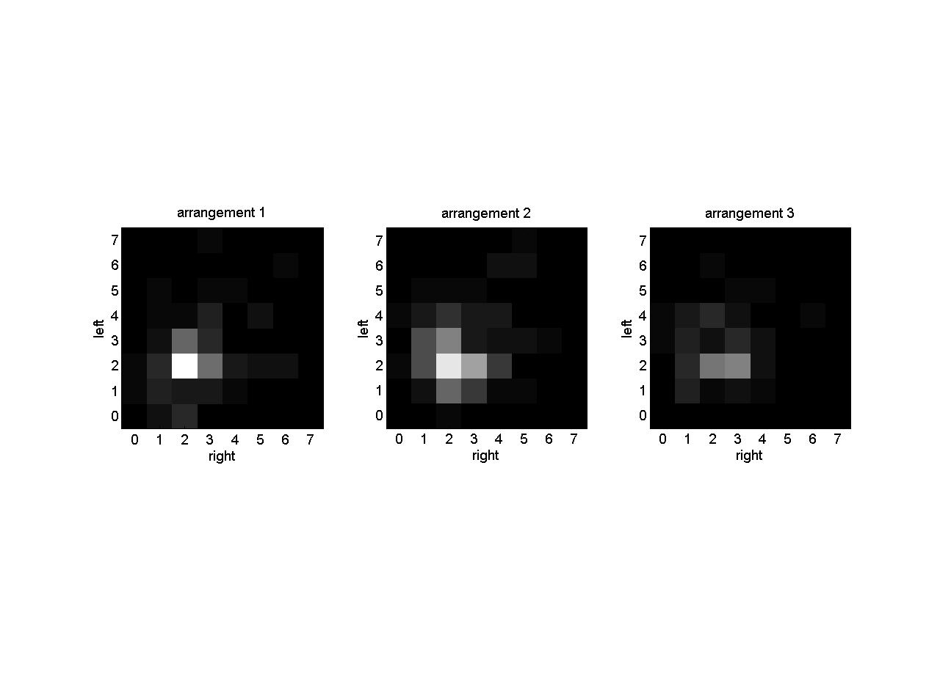
מספר המגעים של החולדהTh13 בתצורות השונות כאשר צודקת בהשוואה לטועה
Th13 Correct
Th13 Wrong

Slide 27
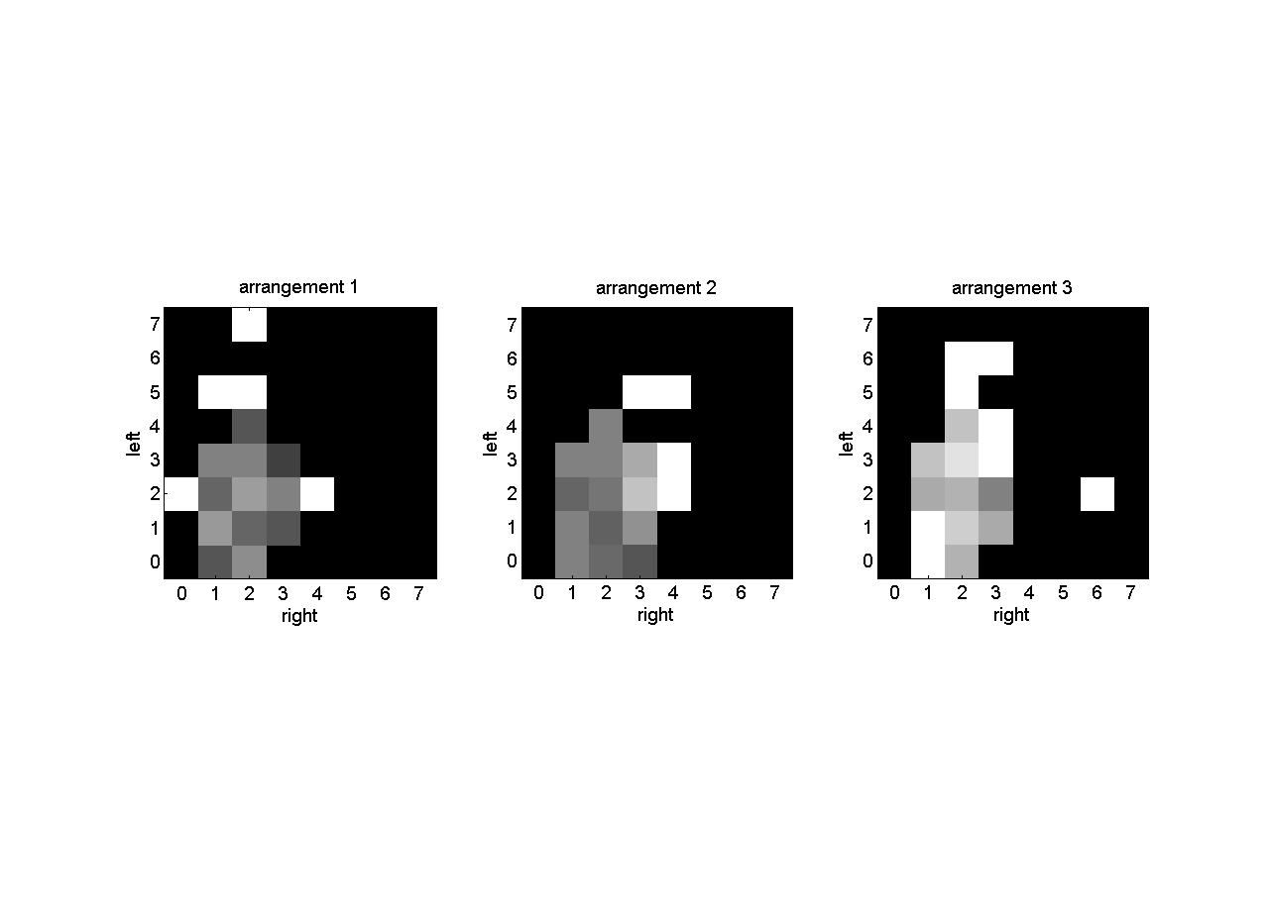
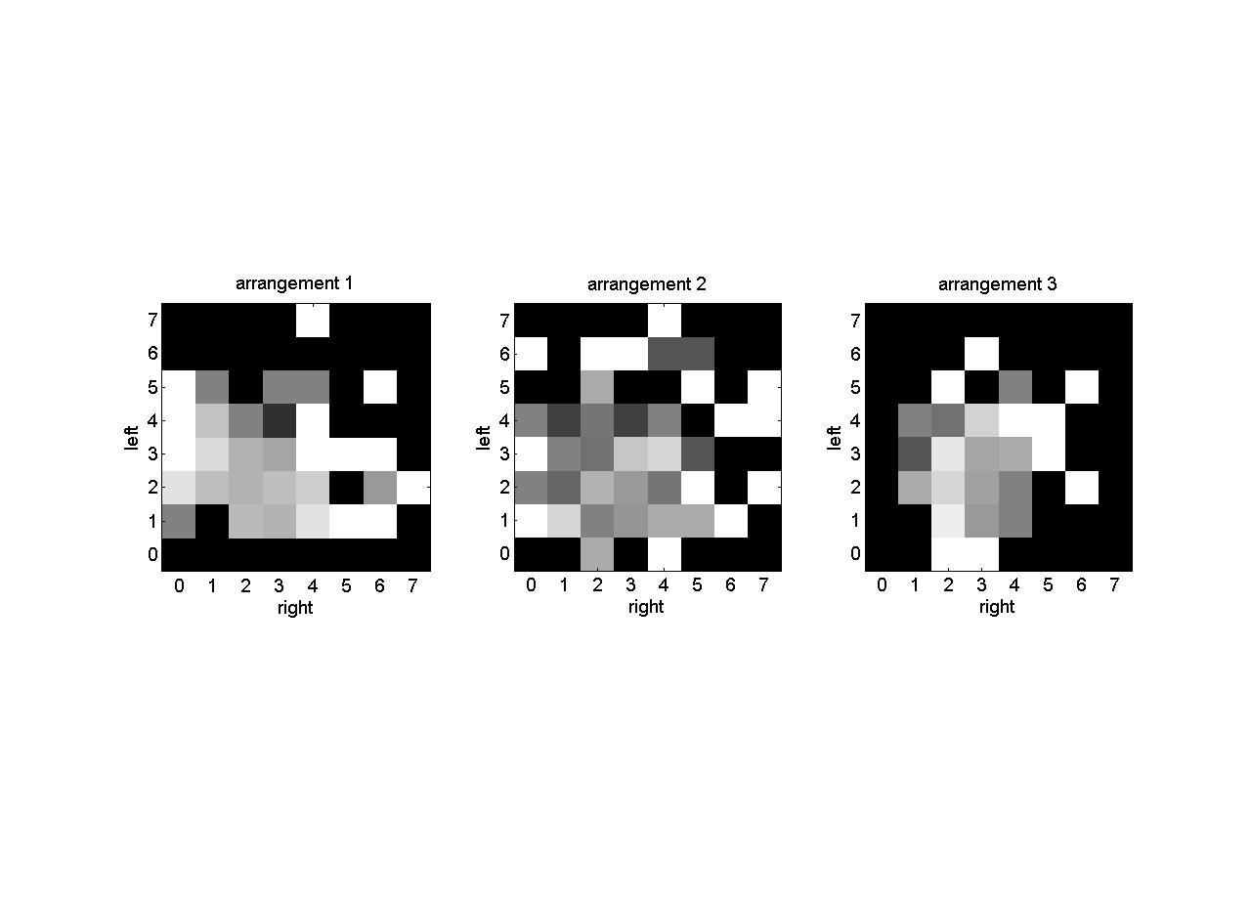
אחוז ההצלחה בתצורות השונות כתלות במספר המגעים
Th12 – Ratio of success
גרפים אלה מציגים את אחוז ההצלחה בתצורות השונות כתלות בצירוף מספר המגעים בימין ומספר המגעים בשמאל, כאשר ככל שהצבע בהיר יותר, הדבר מעיד על אחוז הצלחה גבוה יותר. אחוזי ההצלחה לא משקפים תלות בין מספר המגעים להצלחה.
Th13 – Ratio of success

Slide 28
תוצאות - מספר המגעים
בחזרות הניסוי בהן החולדות השתמשו בשערות השפם בשני הצדדים, הדפוס של מספר המגעים בצד שמאל כתלות במספר המגעים בצד ימין בחזרות הניסוי השונות, דומה במקרי הצלחה ואי הצלחה ולכן אינו מדד להצלחה. ניתן לראות זאת גם בפיזור אחוז ההצלחה של החולדות ביחס למספר המגעים משמאל ומספר המגעים מימין, שאינו משקף תלות בין מספר מגעים לאחוז הצלחה גם בתנאים השונים וגם בתצורות השונות .
בכל מקרה, נראה שהחולדה Th12 נוטה לגעת פעמיים בצד ימין במהלך כל חזרת ניסוי בעוד שבצד שמאל טווח מספר הנגיעות לחזרת ניסוי משתרע על טווח רחב יותר. לעומת זאת, נראה שאצל חולדה Th13, טווח הנגיעות לחזרת ניסוי דומה בצד ימין ובצד שמאל, בשני הצדדים נראה שמספר הנגיעות לחזרת ניסוי נוטה להיות בסביבות 1-3, עם העדפה ל - 2.

Slide 29
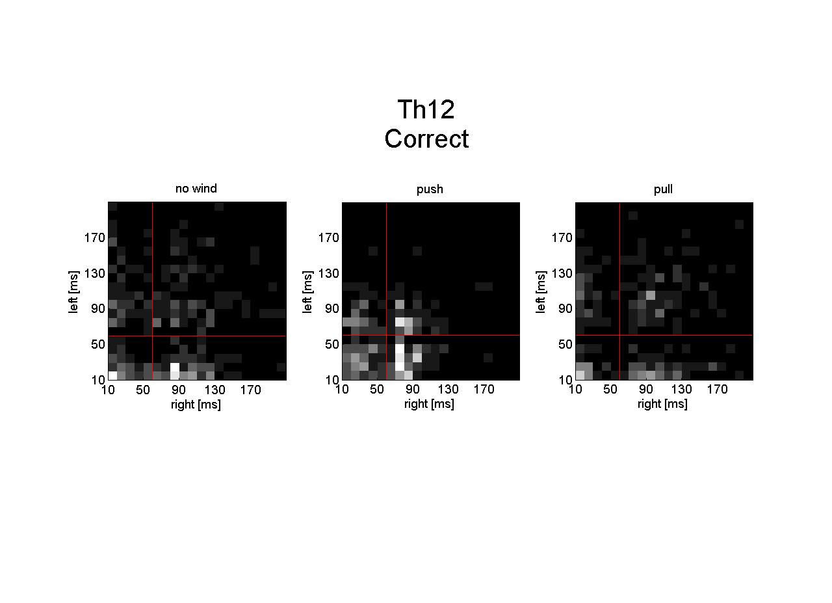
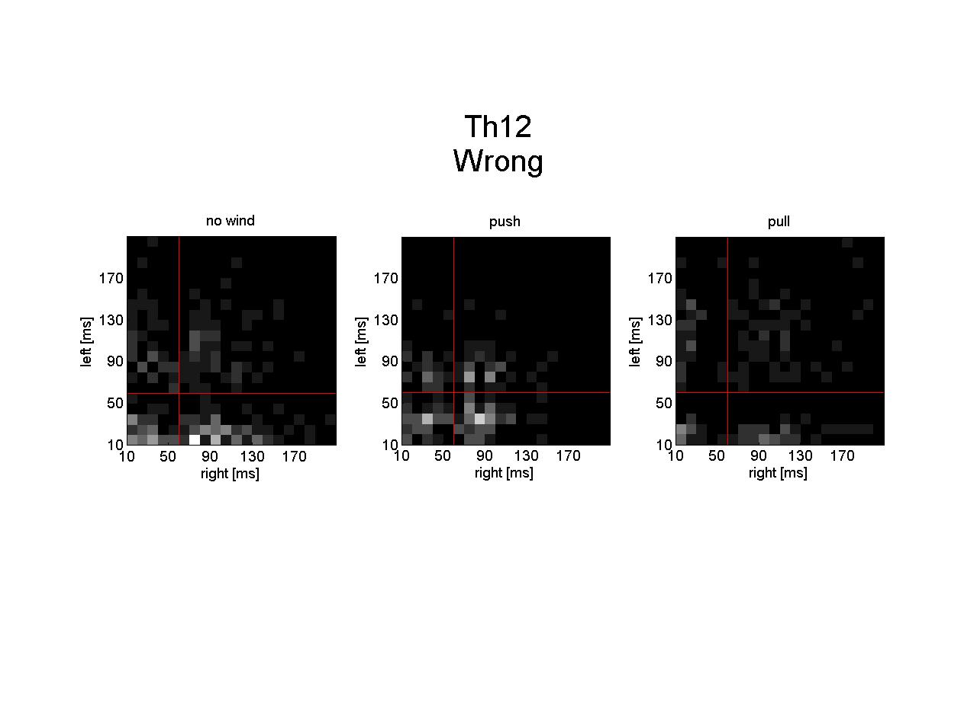
משכי המגע של שערות השפם עם המוטות בתנאים השונים בחזרות בהן החולדה Th12צודקת בהשוואה לטועה
גרפים אלה מציגים את צירוף משך המגע מימין ומשמאל בתנאים השונים. משכי המגע חולקו לנגיעות קצרות וארוכות, כאשר מעל ms60 (הקו האדום) הנגיעה נחשבת לנגיעה ארוכה. כל רביע בגרף מציג שילוב אחר של מגעים: הרביע העליון השמאלי מציג את משך המגע כאשר בצד שמאל יש נגיעה ארוכה ובצד ימין יש נגיעה קצרה. הרביע הימני העליון מציג את משך המגע כאשר גם בצד ימין וגם בצד שמאל יש נגיעה ארוכה. הרביע התחתון השמאלי מציג את משך המגע כאשר גם מימין וגם משמאל יש נגיעה קצרה. הרביע התחתון הימני מציג את משך המגע כאשר בצד ימין יש נגיעה ארוכה ובצד שמאל יש נגיעה קצרה. צבע בהיר יותר מעיד על מספר גדול יותר של חזרות בהן מופיע השילוב המתאים. חזרה מסוימת יכולה להיות מיוצגת בכל אחד מארבעת הרביעים במקביל. כאשר בחזרה מסוימת התרחש אותו סוג מגע בצד מסוים יותר מפעם אחת נלקח הערך הממוצע.

Slide 30
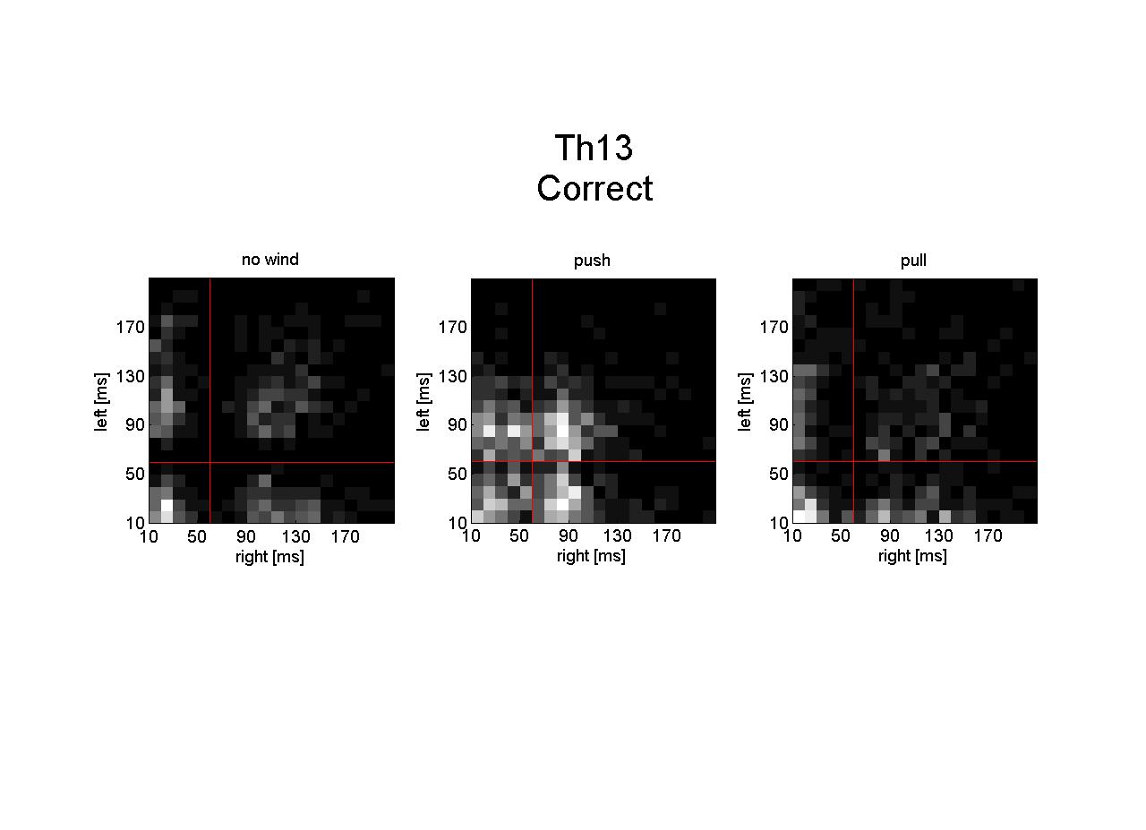
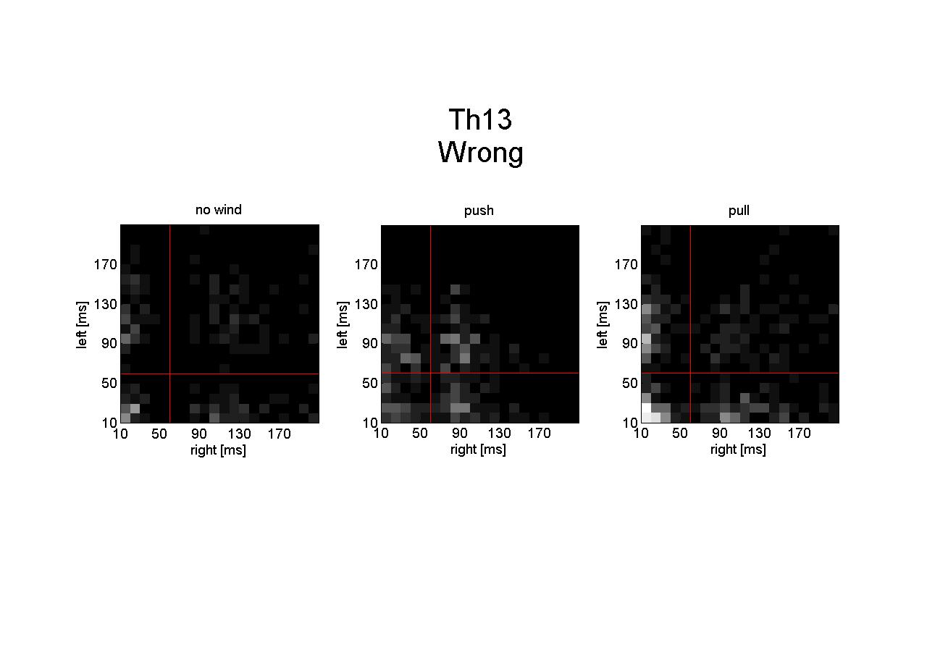
משכי המגע של שערות השפם עם המוטות בתנאים השונים בחזרות בהן החולדה Th13צודקת בהשוואה לטועה

Slide 31
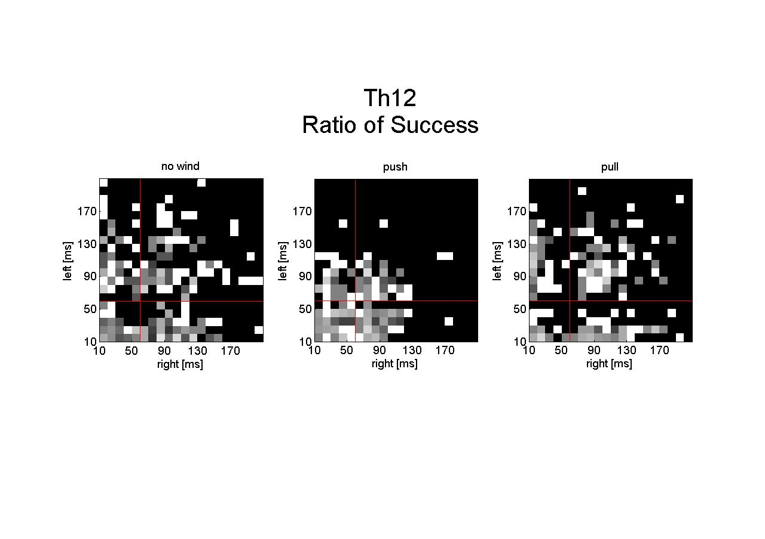
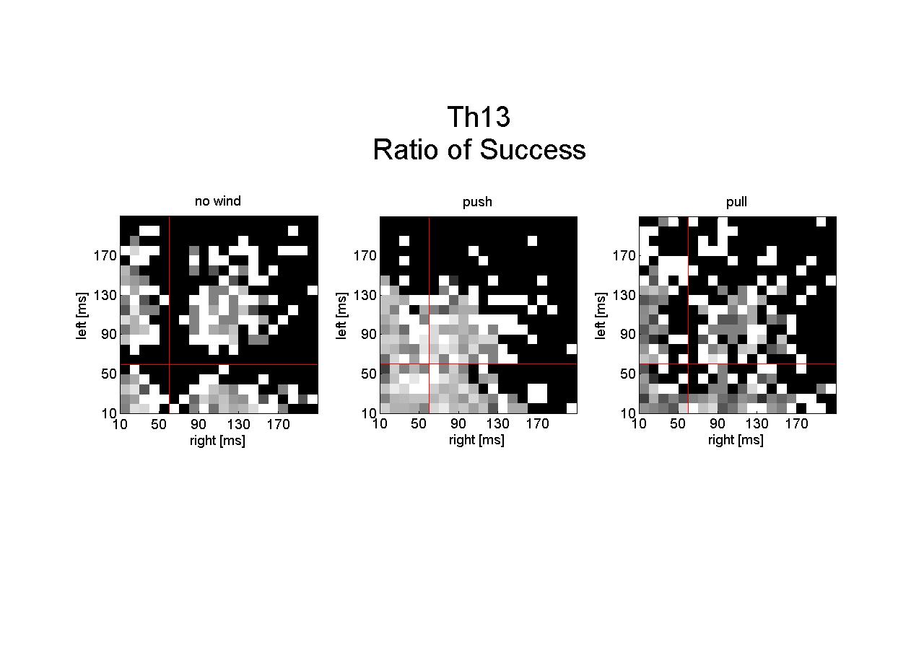
אחוז ההצלחה של החולדות Th12 ו - Th13 בתנאים השונים כתלות במשך המגע
גרפים אלו מציגים את אחוז ההצלחה של צירוף משכי סוג המגע בצד ימין ובצד שמאל בתנאים השונים ב – Th12 ו – Th13 בתנאים השונים. ניתן לראות פיזור גדול של משכי המגע בחזרות ללא רוח ובחזרות ברוח מושכת , לעומת רוח דוחפת ששם יש פיזור נתונים קטן.

Slide 32
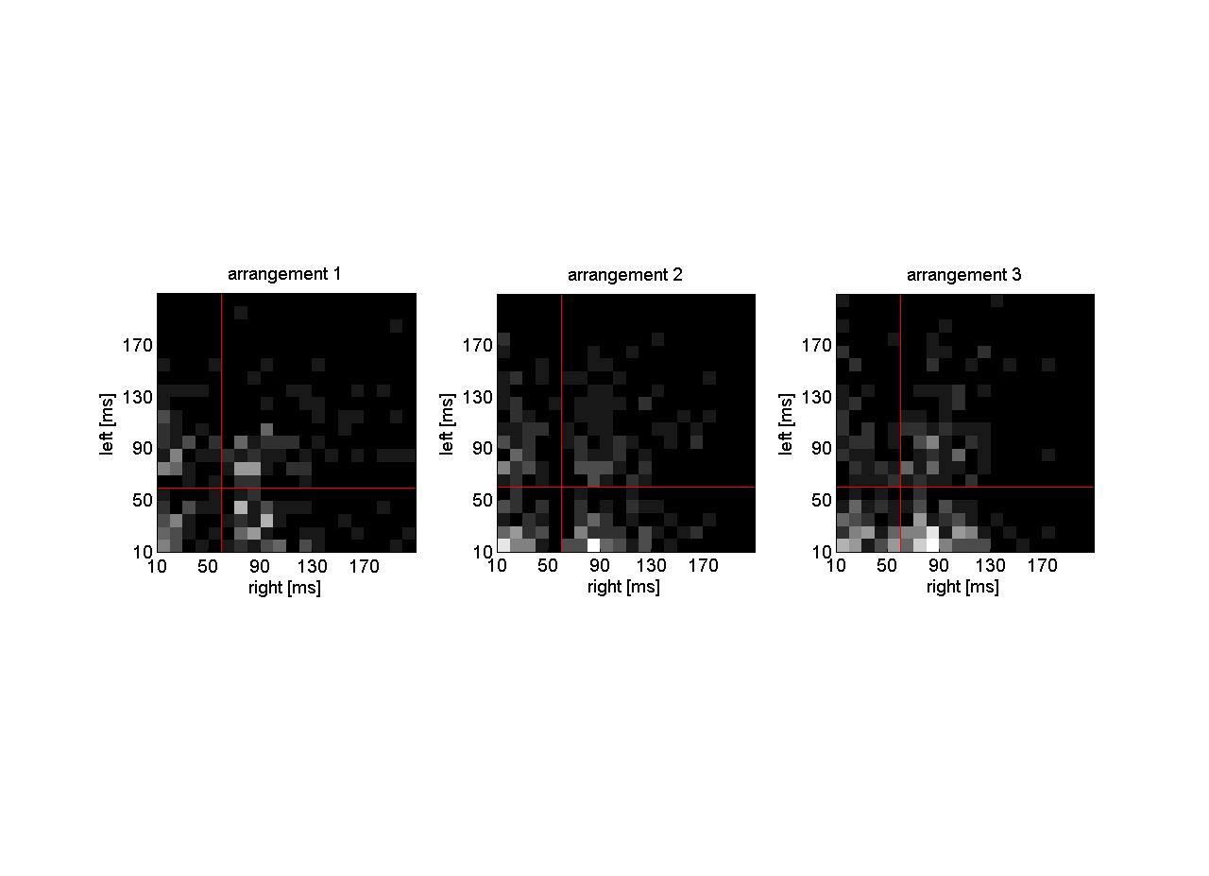
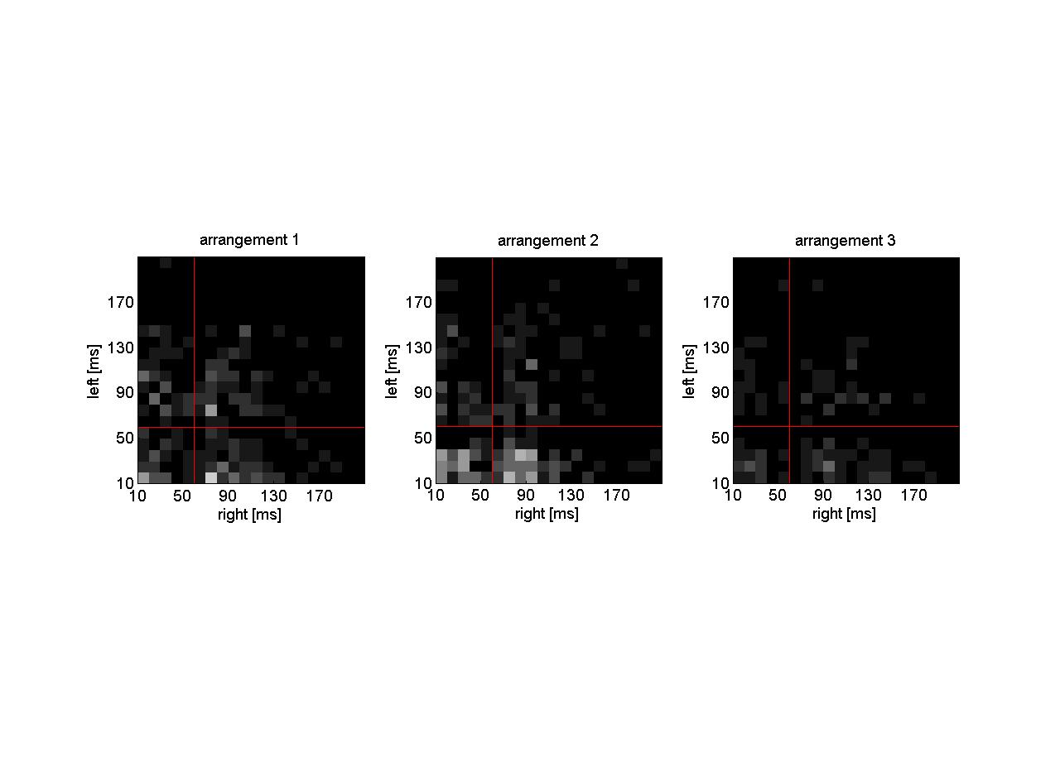
משכי המגע של שערות השפם כתלות בתצורות השונות בחזרות בהן החולדה Th12צודקת בהשוואה לטועה
Th12 Correct
Th12 Wrong

Slide 33
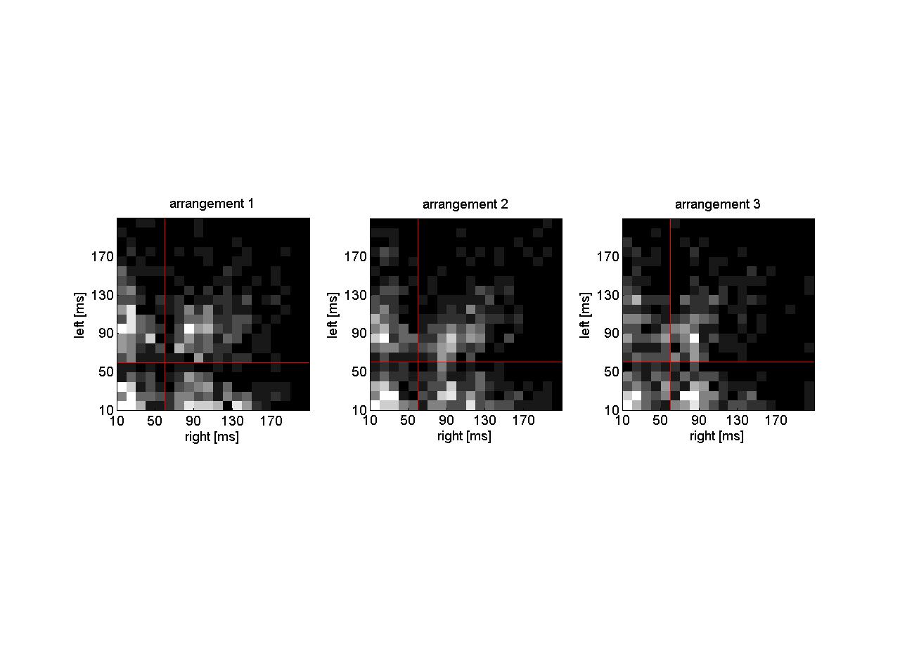
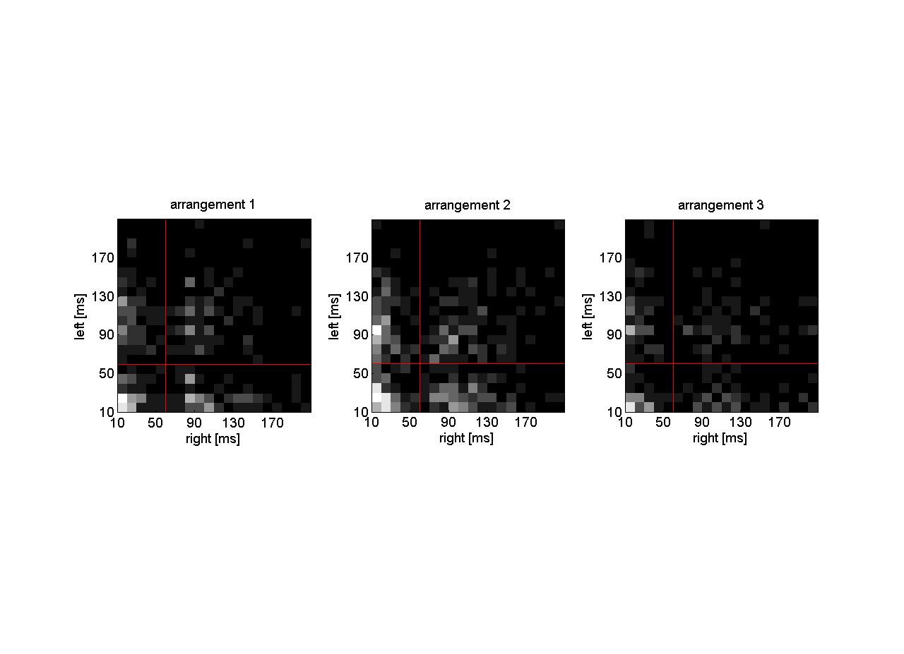
משכי המגע של שערות השפם כתלות בתצורות השונות בחזרות בהן החולדה Th13צודקת בהשוואה לטועה
Th13 Correct
Th13 Wrong

Slide 34
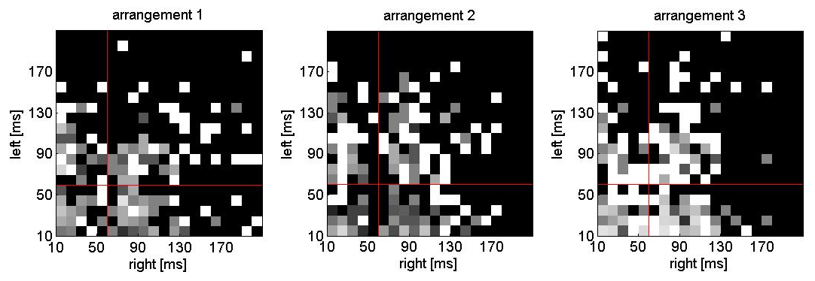
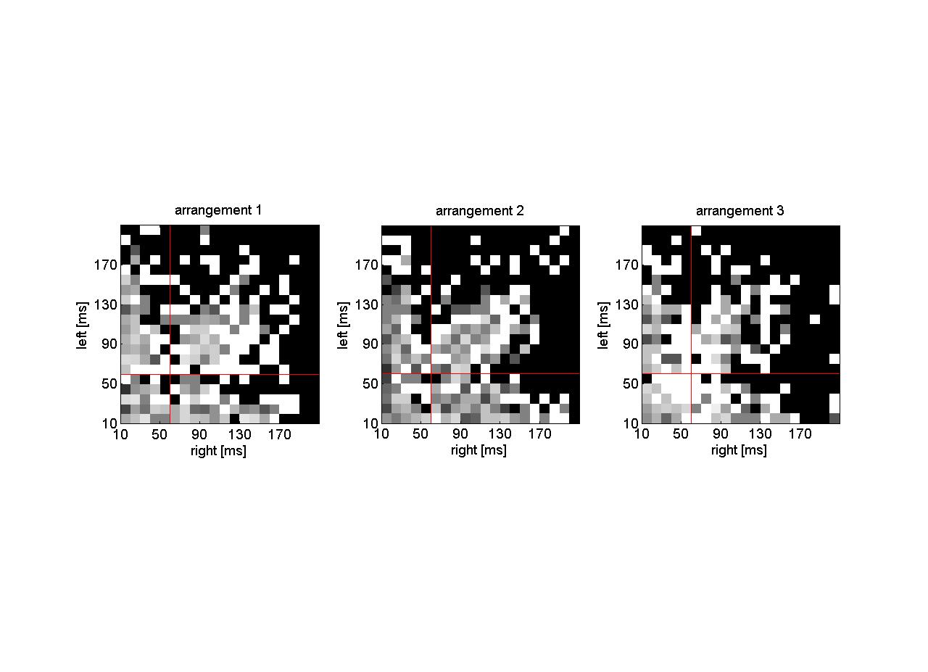
אחוז ההצלחה של החולדות Th12 ו - Th13 בתצורות השונות כתלות במשך המגע
Th12 – Ratio of success
Th13 – Ratio of success

Slide 35
תוצאות - משך המגעים
בחזרות הניסוי בהן החולדות השתמשו בשערות השפם בשני הצדדים, הדפוס של משך המגעים בצד שמאל כתלות במשך המגעים בצד ימין בחזרות הניסוי השונות היה דומה במקרי הצלחה ואי הצלחה ולכן אינו מדד להצלחה. גם דפוס הפיזור של אחוזי ההצלחה של החולדות ביחס למשך המגעים משמאל ומשך המגעים מימין, אינו משקף תלות בין משך המגע לאחוז הצלחה גם בתנאים השונים וגם בתצורות השונות .
בניתוחים של משכי מגע נעשתה הפרדה בין משך מגע קצר (עד 60ms ) ומשך מגע ארוך מתוך מחשבה שהחולדות משתמשות בהם כשתי אסטרטגיות פעולה שונות (קו אדום בתמונות מפריד בין שני משכי הזמן השונים).
דבר מעניין שניתן לראות בשתי החולדות הוא שבחזרות ללא רוח ובחזרות ברוח מושכת יש פיזור גדול יותר של משך המגע בהשוואה לרוח דוחפת, ונראה שבשני המקרים הראשונים פיזור משך הזמן איננו רציף אלא מתרכז סביב שני מוקדים שונים של טווח משכים ארוך וטווח משכים קצר.

Slide 36
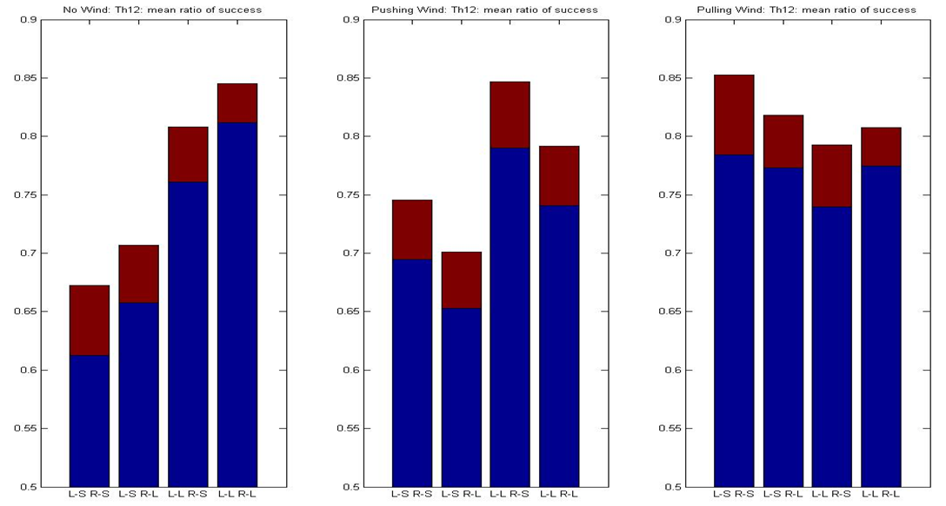
ממוצע אחוז ההצלחה של החולדה Th12 בתנאים השונים כתלות במשך המגע.
כל עמודה מייצגת רביע אחר (הקו האדום מייצג את שגיאת התקן):
1. משך זמן קצר (S=short ) בצד שמאל (L=left ) ומשך זמן קצר בצד ימין (R=right).
2. משך זמן קצר בצד שמאל ומשך זמן ארוך (L=long ) בצד ימין.
3. משך זמן ארוך בצד שמאל ומשך זמן קצר בצד ימין.
4. משך זמן ארוך בצד שמאל ומשך זמן ארוך בצד ימין.
Notes:
:

Slide 37
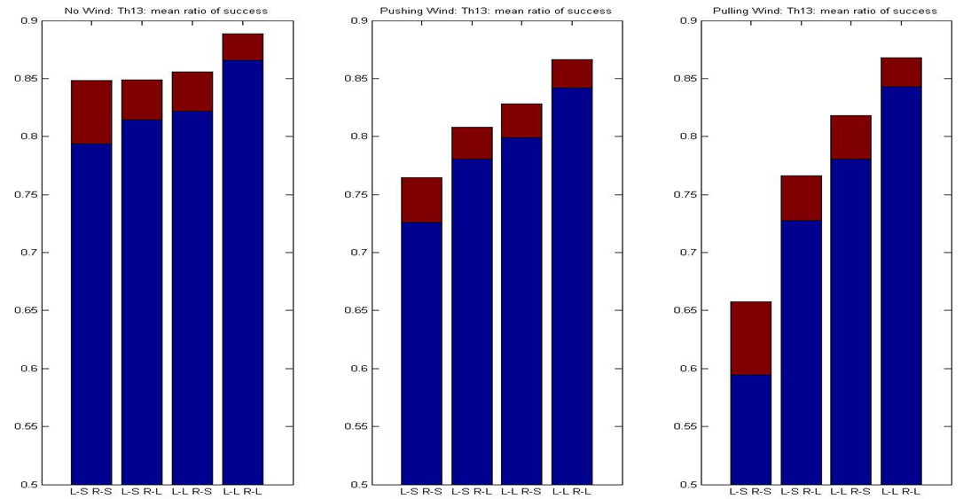
ממוצע אחוז ההצלחה של החולדה Th13 בתנאים השונים כתלות במשך המגע

Slide 38
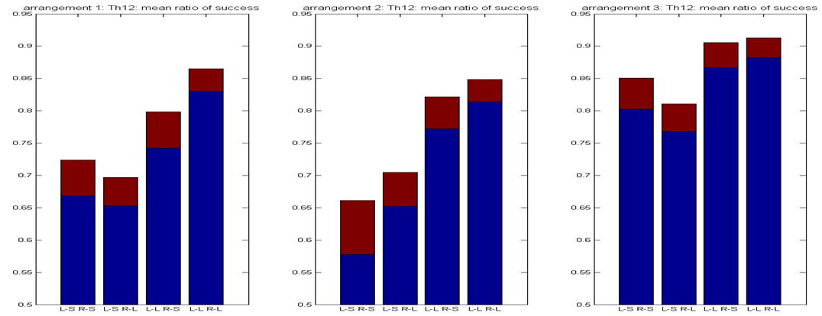
ממוצע אחוז ההצלחה של החולדה Th12 בתצורות השונות כתלות במשך המגע

Slide 39
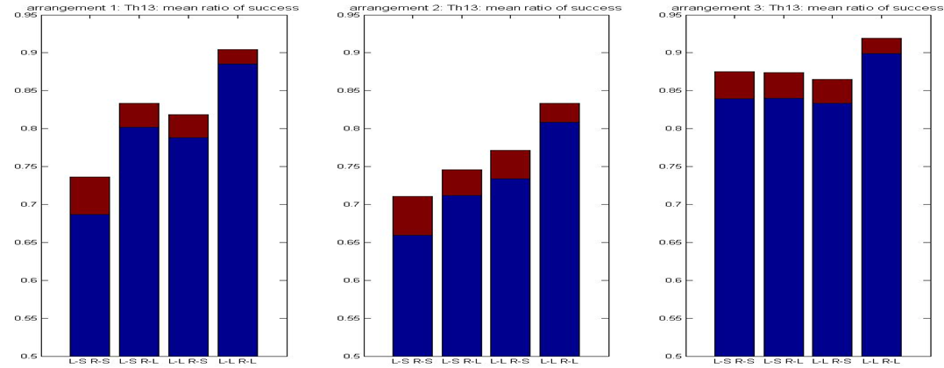
ממוצע אחוז ההצלחה של החולדה Th13 בתצורות השונות כתלות במשך המגע

Slide 40
תוצאות - ממוצע אחוז ההצלחה בתנאים השונים
בחולדה Th12 ניתן לראות שבתנאי הניסוי ללא רוח, אחוז ההצלחה גדל כאשר משך המגע בימין או בשמאל גדל, והוא גדול ביותר כאשר משך המגע ארוך בשני הצדדים ( Th12, No Wind: p<0.0105 Wilcoxon test). בשני תנאי הניסוי האחרים רוח מושכת\דוחפת לא נמצאה השפעה של אורך המגע על אחוז ההצלחה הממוצע (Wilcoxon test Th12 Push: p~=0.80, Th12 Pull: p~=0.80).
בחולדה Th13 לעומת זאת, נמצא שבכל שלושת תנאי הניסוי אחוז ההצלחה גדל כאשר משך המגע בימין או בשמאל גדל, והוא גדול ביותר כאשר משך המגע ארוך בשני הצדדים. בעוד שהמגמה הנ"ל קיימת בשלושת התנאים, היא הופכת להיות משמעותית בתנאי הרוח (37. Wilcoxon test, Th13, Push: p<0.05, Th13, Pull: p< 0.05, Th13, No Wind: p~=0).
בבדיקת ממוצע אחוז ההצלחה של החולדה בתצורות השונות כתלות במשך המגע, בשתי החולדות ניתן היה לראות דפוס התנהגות דומה. בתצורה 1 אחוז ההצלחה הגדול ביותר הוא ביותר כאשר משך המגע ארוך בשני הצדדים בהשוואה למשך מגע קצר בשני הצדדים ( Th12 Arr1: p<0.01, Th13 Arr1: p<0.0001, Wilcoxon test). בתצורה 2 (שבה שני המוטות מקבילים זה לזה), קיימת מגמה שבה אחוז ההצלחה גדל כאשר משך המגע בימין או בשמאל גדל, והוא גדול ביותר כאשר משך המגע ארוך בשני הצדדים (Th12 Arr2: p<0.01, Th13 Arr2: p<0.05 Wilcoxon test ). בתצורה 3 לא נמצאה השפעה של אורך המגע על אחוז ההצלחה הממוצע (Wilcoxon test, Th12 Arr3: p~=0.50, Th13 Arr3: p~=0.17).

Slide 41
אחוז ההצלחה בנגיעות מצד ימין בחולדה Th12
הגרף מציג את אחוז ההצלחה של החולדהTh12 בחזרות שבהן היא נוגעת רק בצד ימין. בתנאי הניסוי ללא רוח לא ניכר הבדל משמעותי באחוזי ההצלחה בין נגיעות קצרות וארוכות, אך בשני תנאי הניסוי האחרים רוח מושכת\דוחפת נראה שאחוז ההצלחה גדול יותר במשך מגע ארוך. מאחר וכמות הפעמים שהחולדה נוגעת רק בצד שמאל מאוד נדירה (0.003%) מידע זה לא הוצג.

Slide 42
דיון
בעבודה זו בחנתי את הקשר בין אופן האינטראקציה בין שערות השפם למוטות אותם החולדות היו צריכות למקם, למידת ההצלחה של החולדות במשימה. תוצאות הניסוי מראות שהחולדות הצליחו ללמוד לבצע את המשימה, אך כל אחת מהן השתמשה בשערות השפם באופן מעט שונה על מנת לפתור את המשימה.
בבדיקת אחוזי ההצלחה של החולדות במשימה כתלות במספר המגעים מימין ומשמאל לא נמצא קשר חד משמעי בין מספר המגעים להצלחה. מכאן עולה, שהגדלת מספר המגעים היא לא אסטרטגיה שבה החולדות נוקטות על מנת להגדיל את הצלחתן במשימה.
בניתוח משך המגע של החולדות הנתונים חולקו למשך קצר (עד 60ms), ולמשך ארוך. העובדה שבתנאי הניסוי ללא רוח ורוח מושכת פיזור משך הזמן איננו רציף אלא מתרכז סביב שני מוקדים שונים של טווח משכים ארוך וטווח משכים קצר, מחזק את המחשבה שהחולדות מתייחסות לטווחי משכי המגע הקצרים והארוכים כשתי אסטרטגיות פעולה שונות.
כאשר נבדקו אחוזי ההצלחה של החולדות במשימה, בחזרות בהן יש מגע בשני המוטות, כתלות בסוג המגע מימין ומשמאל (מגע 'קצר' או 'ארוך') ניתן היה לראות הבדלים בין סוג המגע על אחוז ההצלחה. מהתוצאות של החולדה Th12 ניתן לראות בחזרות ללא הרוח אסטרטגיה של הארכת משך המגע בשני הצדדים המביא לעלייה באחוזי הצלחתה במשימה. לעומת זאת, בתנאים של רוח מושכת\דוחפת לא ניתן לראות כמעט השפעה של משך המגע (קצר\ארוך) על מידת ההצלחה במשימה.

Slide 43
המשך דיון
מהתוצאות של החולדה Th12, ניתן לראות שהיא משתמשת באסטרטגיה של נגיעה עם שערות השפם רק מצד אחד בחזרות הניסוי ללא רוח (צד ימין) ובתנאי הרוח היא נוגעת בעיקר עם שערות השפם בשני הצדדים. כלומר, הדבר מעיד על שינוי באסטרטגיה של Th12 במעבר לתנאי הרוח. ייתכן שעם העלייה בקושי המשימה, החולדה צריכה לגעת עם שערות השפם בשני הצדדים על מנת לזהות נכון את מיקום המוטות. בנוסף, נבדק אחוז ההצלחה כתלות במשך המגע בנגיעה בצד אחד. התוצאות הראו שינוי באסטרטגיה ע"י הארכת המגע בתנאי הרוח על מנת לבצע את המשימה בהצלחה, דבר המחזק את ההנחה שעל החולדות להאריך את משך המגע על מנת להצליח למקם נכון את המוטות.
בניסוי קודם (Knutsen et al. 2006) , נבדק היכולת של החולדות למקם מוטות כאשר החולדות משתמשות בשערת שפם אחת בהשוואה לשורה שלמה של שערות שפם. בתנאי הניסוי שבו לחולדות רק שערת שפם אחת, החולדות לא הצליחו ללמוד את המשימה ולמקם את המוטות. לעומת זאת, כאשר לחולדות ניתנה האפשרות למקם את המוטות עם שורה שלמה של שערות השפם, הן הצליחו לבצע את המשימה בהצלחה. עם זאת, לאחר שהחולדות למדו לבצע את המשימה, רמת הדיוק במיקום החפץ הייתה גבוהה יותר כאשר הן השתמשו בשערת שפם אחת בכל צד.

Slide 44
המשך דיון
מהתוצאות של החולדה Th13 ניתן לראות שימוש באסטרטגיה שונה, שהתבטאה בנגיעות בעיקר עם שערות השפם שמשני הצדדים בכל שלושת התנאים. בשלושת תנאי הניסוי נמצאו הבדלים במשך המגע על ההצלחה במשימה, כאשר בתנאי הרוח המגמה משמעותית ביותר. נראה שהיא משנה את האסטרטגיה ע"י הארכת משך המגע של שערות השפם משני הצדדים עם המוטות, על מנת להצליח. יתכן שהארכת משך המגע מאפשר לחולדה למקם את המוטות טוב יותר.
בבדיקת ממוצע אחוז ההצלחה של החולדה בתצורות השונות כתלות במשך המגע, ניתן היה לראות בשתי החולדות דפוס התנהגות דומה. ניתן להבחין באותה המגמה בשתי החולדות בתצורה 2 (שבה שני המוטות מקבילים זה לזה) בהשוואה לתצורות 1 ו - 3. ייתכן שהתצורה השנייה קשה יותר לחולדות, מאחר שבתצורות 1 ו – 3 מספיק שהחולדה תרגיש את המוט בצד אחד, היא תוכל לדעת לאיזו קשית מיץ ללכת. לעומת זאת, בתצורה השנייה ייתכן שעל החולדה להאריך את משך המגע בשביל לדעת בוודאות שהמוטות אכן מקבילים זה לזה.

Slide 45
המשך דיון
אחוז ההצלחה של חולדה Th13 גדל כתלות במשך המגע (ארוך\קצר) בצורה עקבית בשלושת תנאי הניסוי, ונראה שכשרמת הקושי של המשימה עולה, על החולדה להאריך את משך המגע המגדיל את המידע החושי המתקבל משערות השפם, על מנת להצליח למקם את המוטות בהצלחה. לעומת זאת, אחוזי ההצלחה של חולדה Th12, ונראה שגם אסטרטגיות הפעולה שלה, משתנים בתנאים השונים. ייתכן שהקוהרנטיות והיציבות של החולדה Th13 הם האחראים לכך שאחוז ההצלחה שלה גבוה יותר בצורה משמעותית מזה של החולדה Th12.
מאחר ופרויקט זה הוא בשלביו ההתחלתיים, ונעשה רק על שתי חולדות, קשה עדיין להסיק מכך מסקנה חד משמעית על אסטרטגיות שהחולדות נוקטות בהן על מנת למקם את המוטות בהצלחה.
יהיה מאוד מעניין להמשיך ולחקור את הנושא על מנת להבין מהן האסטרטגיות המביאות להצלחת החולדות. למשל, במיקום חפצים, מה בהגדלת משך המגע משפר את התפיסה של החולדה. או, בזיהוי חפצים, האם מספר הנגיעות ומשך המגע משנים את התפיסה.

Slide 46
ביבליוגרפיה
Ahissar, E, Magne Knutsen, P. Object localization with whiskers. 2008. Biological Cybernetics. 98: 449 – 458.
Berg, W,R, Kleinfeld, D. Rhythmic Whisking by Rat: Retraction as Well as Protraction of the Vibrissae Is Under Active Muscular Control. 2003. Journal of Neurophysiology, 89: 104 – 117.
Diamond, E, Von Heimendahl, M, Magne Knutsen, P, Kleinfeld, D, Ahissar, E. ‘Where’ and ‘what’ in the whisker sensorimotor system. 2008. NATURE, 9: 601- 612.
Dorfl, J, The musculature of the mystacial vibrissae of the white mouse. 1982. J. Anat. 135: 147-154.
Kleinfeld, D, Ahissar, E, E. Diamond, M. Active sensation: insights from the rodent vibrissa sensorimotors system. 2006. Current Opinion in Neurobiology, 16: 435 – 444.
Magne Knutsen, P, Pietr, M, Ahissar, E. Haptic Object Localization in the Vibrissal System: Behavior and Performance. 2006. The Journal of Neuroscience, 33:8451 – 8464.
Yu, C, Derdikman, C, Haidarliu, S, Ahissar, E. Parallel Thalamic Pathways for Whisking and Touch Signals in the Rat. 2006. PLoS Biology, 4: 0819 – 0825.

Slide 47

תודות
ברצוני להודות לאלדד אסא, ענבר שרף-סיניק ושירה אוזנה, על עזרתם בפרויקט זה.
במיוחד ברצוני להודות לפרופסור אהוד אחישר שאפשר לי להתנסות בעבודה מחקרית אצלו במעבדה.

